Slide 1
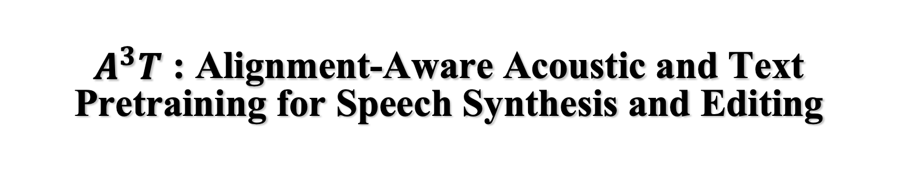
$A^{3}T$ : Alignment-Aware Acoustic and Text Pretraining for Speech Synthesis and Editing
최예린
서강대학교 인공지능학과
Email: lakahaga@u.sogang.ac.kr
2022.6.28
Notes:
어떤 분야인지, 현재 기술적 수준, 관련 논문 등
해당 분야에 대한 본인의 의견, 생각 등
다음 주 월요일에 교수님께 발표를 하고 각 주제에 대해서 이야기를 해볼 예정입니다. 작성은 github 이슈 게시판에 올려놓은 슬라이드 템플릿을 활용해서 해 주시기 바랍니다.

Slide 2
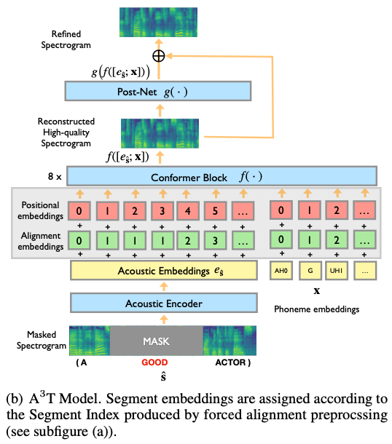
$$A^{3}T$$
ICML 2022
University of Waterloo, Baidu
Paper
Github
Audio samples

Slide 3
Overview
Speech representation learning을 Speech Synthesis에 적용
지금까지는 음성인식 등의 speech understanding에만 적용되었음
Text input과 masked acoustic signal로부터 acoustic signal을 reconstruct하는 방법을 제안
BERT-Style Pretraining method
이때 conformer, cross-modal alignment embedding, post-net 을 사용
본 논문에서 제안하는 훈련 방법은 별도의 finetuning 없이 Speech editing과 multi-speaker TTS에 활용할 수 있음

Slide 4
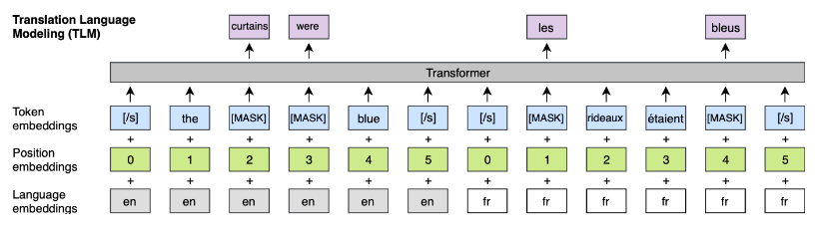
Background : XLM
번역 task에서 같은 뜻의 두가지 언어 문장을 동시에 input으로 넣어줌
이때 Postion embedding을 통해서 두 언어 간의 interaction이 일어남
Parallel data

Slide 5
Model Architecture
Masked Mel-spectrogram
Masking probability : 80%
Randomly initialized vector
Alignment 정보를 활용하여 phoneme 단위로 masking
Acoustic encoder
To make mel-spectrogram feature 384 dim embedding
Non-linear Feed Forward Layer (ReLU)
Acoustic embedding + phoneme embedding
XLM 방식
With positional and alignment embeddings
Conformer Block
Conformer encoder
Conformer decoder
Postnet
Refined spectrogram

Slide 6
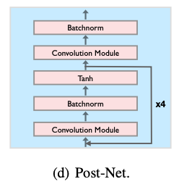
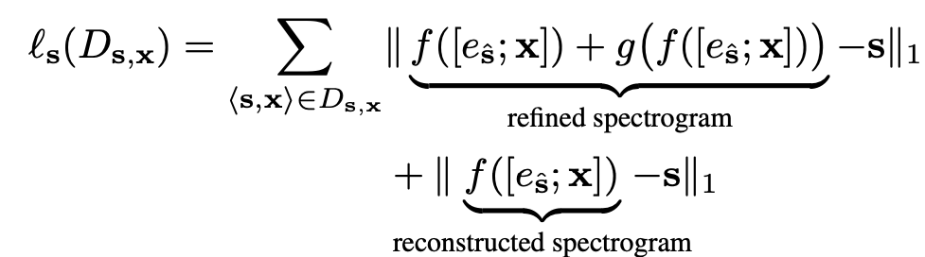
Model Architecture - Detail
Alinger
External aligner (Forced Aligner using HTK)
Conformer Block
Encoder와 decoder 모두 conformer 를 사용
Acoustic embedding + phoneme embedding -> encoder -> decoder -> spectrogram
PostNet
Tacotron2 의 Postnet
Acoustic embedding이 spectrogram이 ReLU 를 지난 값이기 때문에 better reconstruction 을 위해 추가
Training Obejctive
Reconstruct the original speech signal with the surrounding context information
Reconstruction error
S : input speech / x : input text
F : conformer block / G : post-net

Slide 7
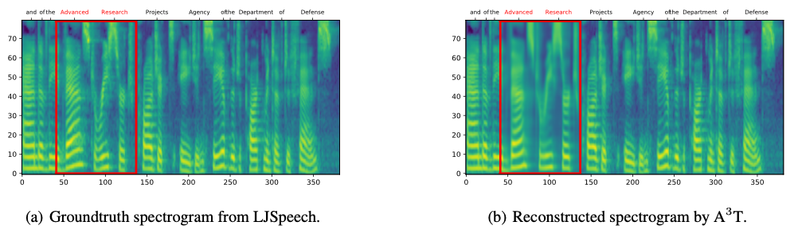
Result
Spectrogram 비교
표시된 부분 = masking 된 부분
Notes:
MCD는 원래의 합성된 MCEPs와 F0 값 사이의 셉스트럴 왜곡을 계산하는데 사용되는 객관적인 오류 측정이다. 낮은 MCD 값은 고품질의 합성된 스피치를 나타낸다. MCD는 다음의 수학식을 사용하여 유클리드 거리 측정(Euclidean Distance measure)으로 정의될 수 있다.

Slide 8
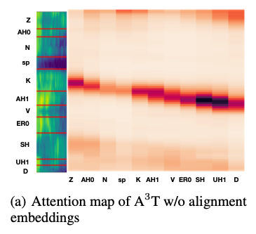
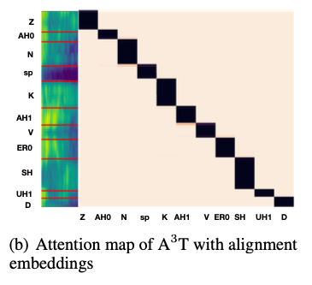
Result
Alignment embedding ablation study

Slide 9
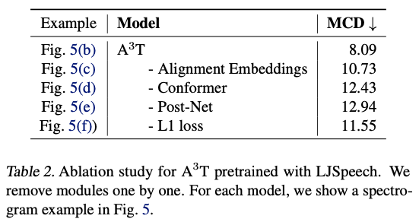
Ablation Study
MCD (Mel-cepstral distortion)
Ground truth와 mel-cepstra 차이 비교
Alignment Embeddings
Positional embedding만 사용
Conformer
Conformer 대신 transformer 사용
Post-Net
Remove post-net
L1 loss
L1 loss말고 L2 loss 사용

Slide 10
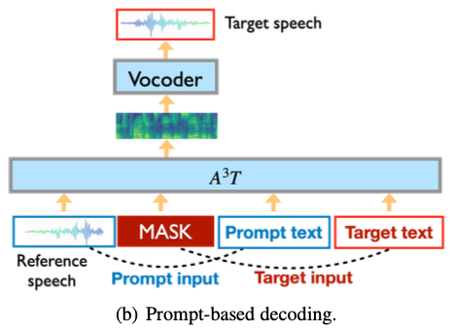
$A^{3}T$ for multi-speaker TTS
기존 multi-speaker tts : speaker embedding 사용
Speaker embedding을 추출할 때 speaker verification model을 사용하는데 이는 TTS에 필요한 speaker characteristic을 추출하는데 적합하지 않다.
Prompt-based decoding를 제안
Input 형태
Reference speech + [MASK] x N + reference speech의 Text + target text
이때 N은 duration predictor가 예측한 값
Masking 된 부분을 예측

Slide 11
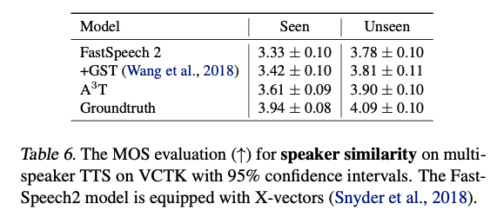
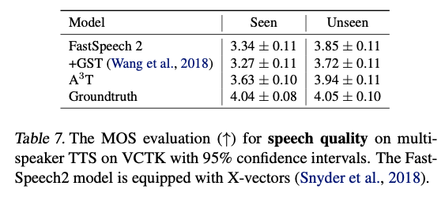
Result – multi-speaker TTS
Seen / Unseen 각각 20개의 음성
15명의 평가자
비교 모델
FastSpeech2 에 speaker embedding 추가
FastSpeech2에 speaker embedding + GST
FastSpeech2에 GST를 추가했을 때
Similarity score는 높아졌지만
Speech quality는 낮아짐
Seen Speaker 점수보다 Unseen Speaker 점수가 높음
Groundtruth의 MOS 점수가 높기 때문
Test case set의 차이에서 비롯

Slide 12
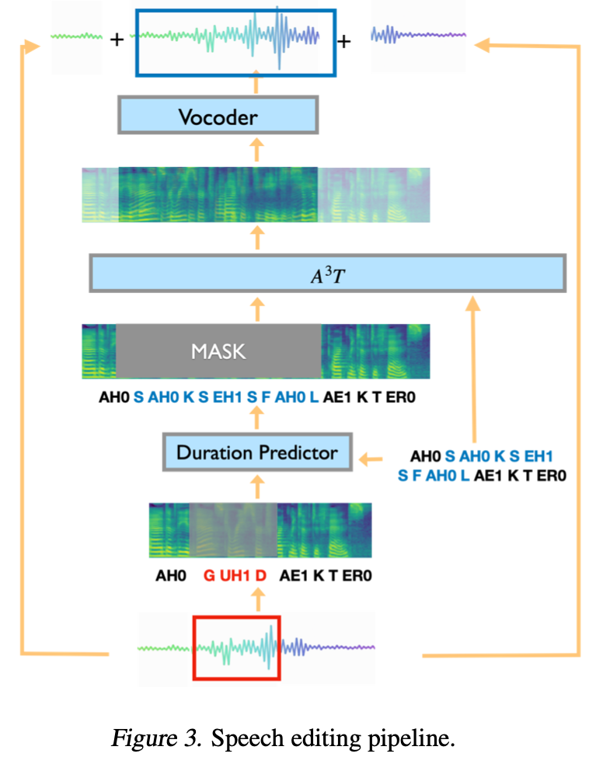
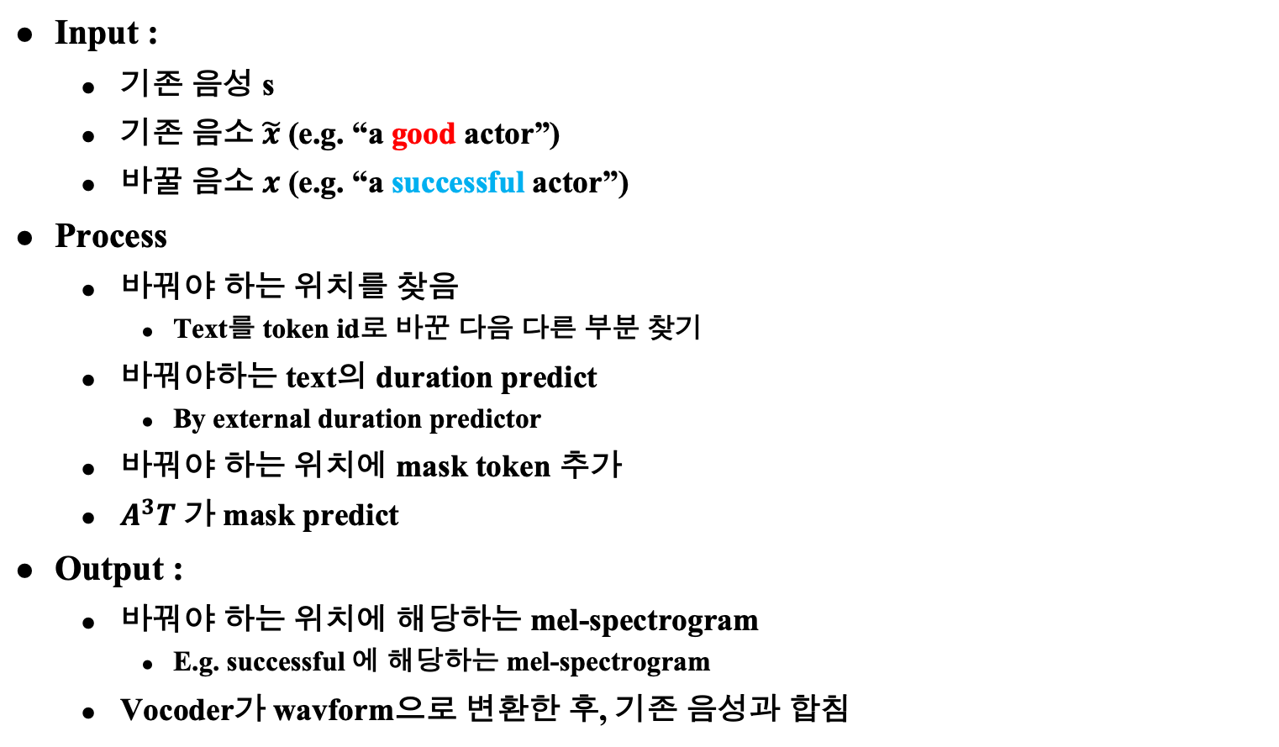
$A^{3}T$ for Speech editing
Input :
기존 음성 s
기존 음소 $\tilde{x}$ (e.g. “a good actor”)
바꿀 음소 $x$ (e.g. “a successful actor”)
Process
바꿔야 하는 위치를 찾음
Text를 token id로 바꾼 다음 다른 부분 찾기
바꿔야하는 text의 duration predict
By external duration predictor
바꿔야 하는 위치에 mask token 추가
$A^{3}T$ 가 mask predict
Output :
바꿔야 하는 위치에 해당하는 mel-spectrogram
E.g. successful 에 해당하는 mel-spectrogram
Vocoder가 wavform으로 변환한 후, 기존 음성과 합침

Slide 13
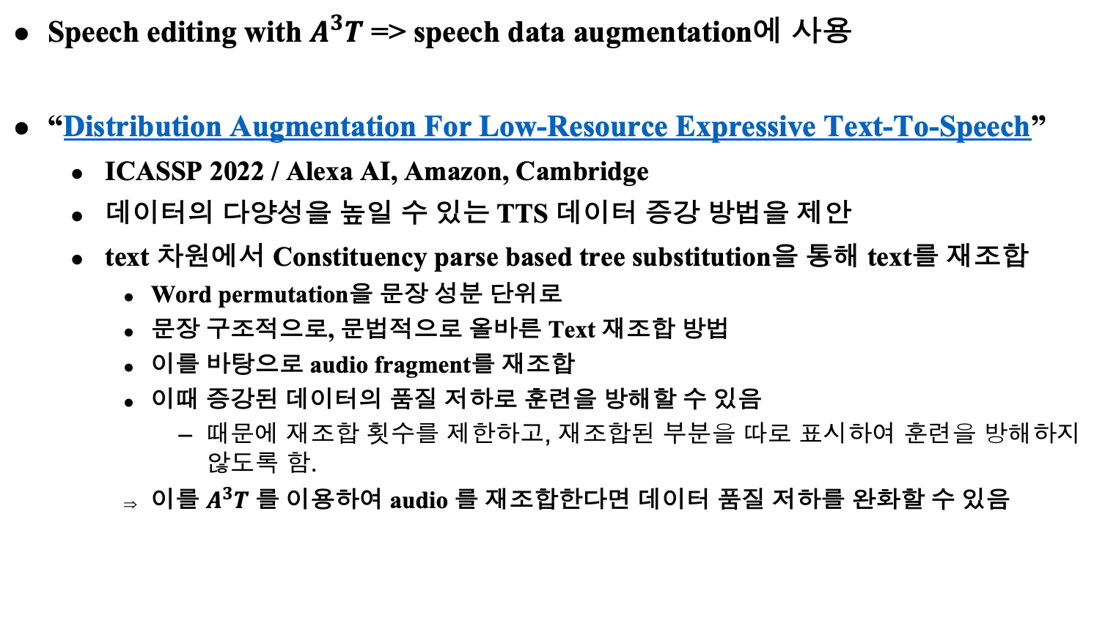
TTS data augmentation
Speech editing with $A^{3}T$ => speech data augmentation에 사용
“Distribution Augmentation For Low-Resource Expressive Text-To-Speech”
ICASSP 2022 / Alexa AI, Amazon, Cambridge
데이터의 다양성을 높일 수 있는 TTS 데이터 증강 방법을 제안
text 차원에서 Constituency parse based tree substitution을 통해 text를 재조합
Word permutation을 문장 성분 단위로
문장 구조적으로, 문법적으로 올바른 Text 재조합 방법
이를 바탕으로 audio fragment를 재조합
이때 증강된 데이터의 품질 저하로 훈련을 방해할 수 있음
때문에 재조합 횟수를 제한하고, 재조합된 부분을 따로 표시하여 훈련을 방해하지 않도록 함.
이를 $A^{3}T$ 를 이용하여 audio 를 재조합한다면 데이터 품질 저하를 완화할 수 있음

Slide 14
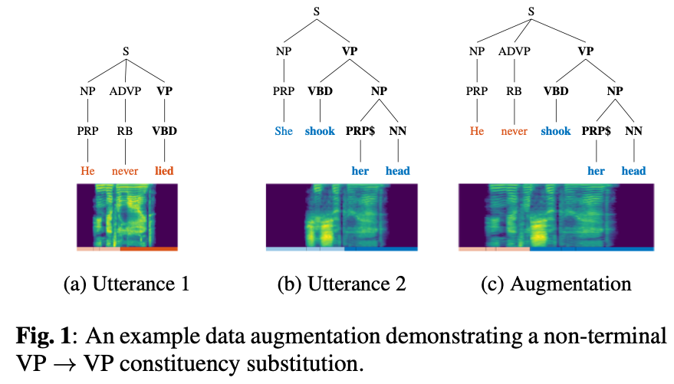
Constituency parse based tree substitution
* Substitute non-terminal node

Slide 15
Conclusion
기존 언어모델에서 사용하는 방법을 음성합성에 적용한 논문
XLM, prompt-based decoding, mask prediction etc.
기존에도 mask를 이용하여 mel-spectrogram을 decode하는 방법은 제안됨
XLM 기법으로 그 성능을 높임
본 논문의 한계점
Inference할 때도 input으로 text와 speech(silent audio)를 넣어줌
엄밀히 말하면 Text-to-Speech가 아니다.
Parallel data가 필요함
Pretraining 과정에서는 speech만으로도 훈련이 가능하지만
음성합성 Task를 훈련하려면 parallel data가 필요함

Slide 16
Discussion
Acoustic embedding을 만들 때 non-linear layer를 사용
Data2vec embedding을 사용하도록 하면?
Text와 Speech 모두 Pretrained embedding을 사용하는 TTS

Slide 17
끝
감사합니다.

